Slide 1
Создание функциональной модели управления образовательной организацией с использованием роботизированных систем
Авторы:
Царевский О. А.
Харенкова А. И.
Милютин Д. С.
Фомичёв А. В.

Slide 2
Введение: Новые горизонты в образовании
Современные вызовы
Роль технологий
Современная образовательная парадигма сталкивается с постоянно усложняющимися задачами, требующими не только повышения качества обучения, но и его глубокой индивидуализации, а также оптимизации рутинных административных процессов.
В условиях динамично развивающегося мира ключевым фактором успеха становится применение передовых технологий. В этом контексте особое внимание привлекает потенциал роботизированных ассистентов, в частности, антропоморфных роботов, способных кардинально трансформировать образовательный процесс.

Slide 3
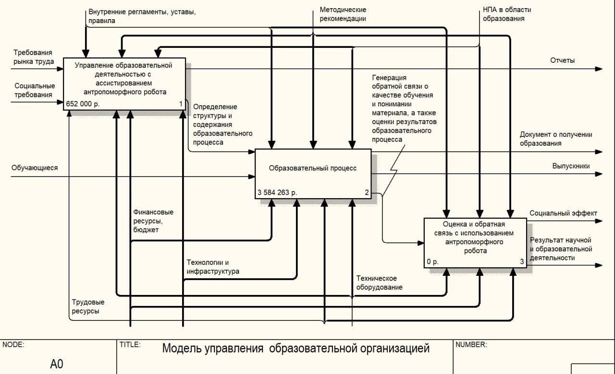
Функциональная модель управления образовательной организацией
На диаграмме представлена модель управления образовательной организацией, включающая три взаимосвязанных блока:
Управление образовательной деятельностью
Образовательный процесс
Оценка и обратная связь с использованием роботизированной системы

Slide 4
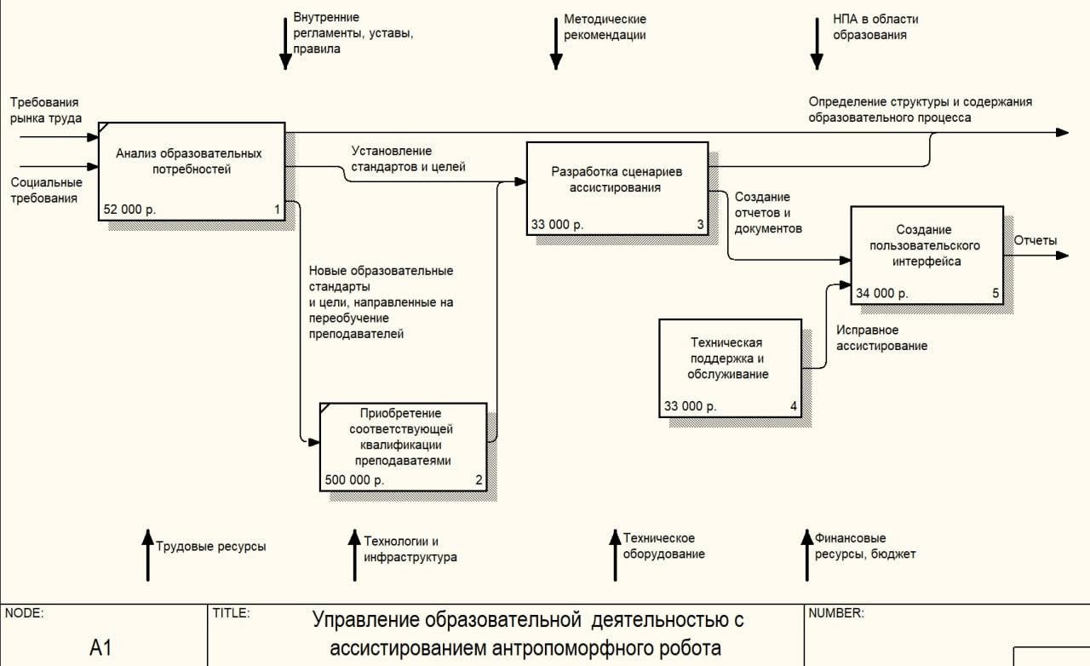
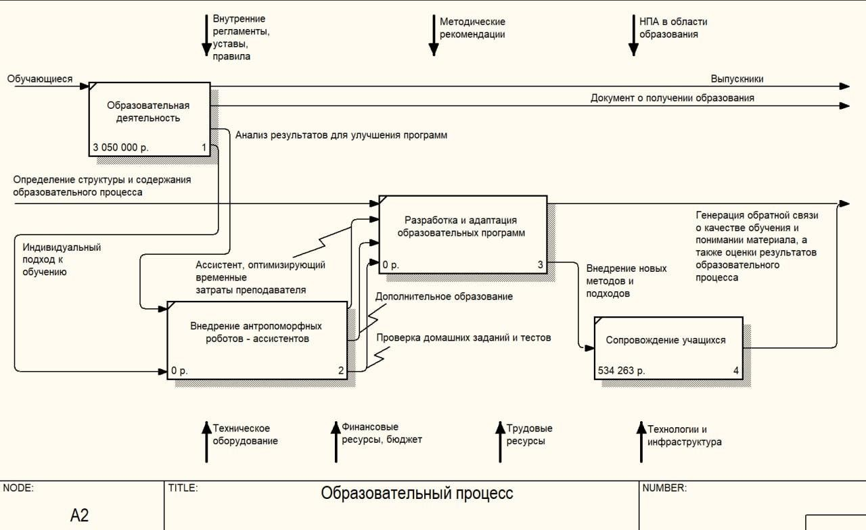
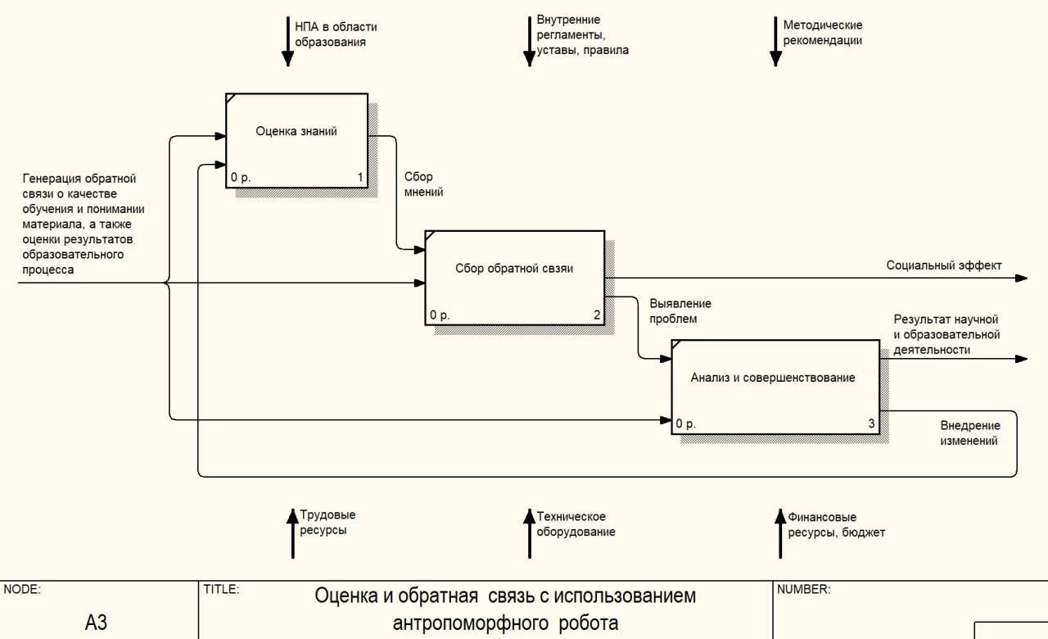
Функциональная модель управления образовательной организацией
Декомпозиция А1
Декомпозиция А2
Декомпозиция А3

Slide 5
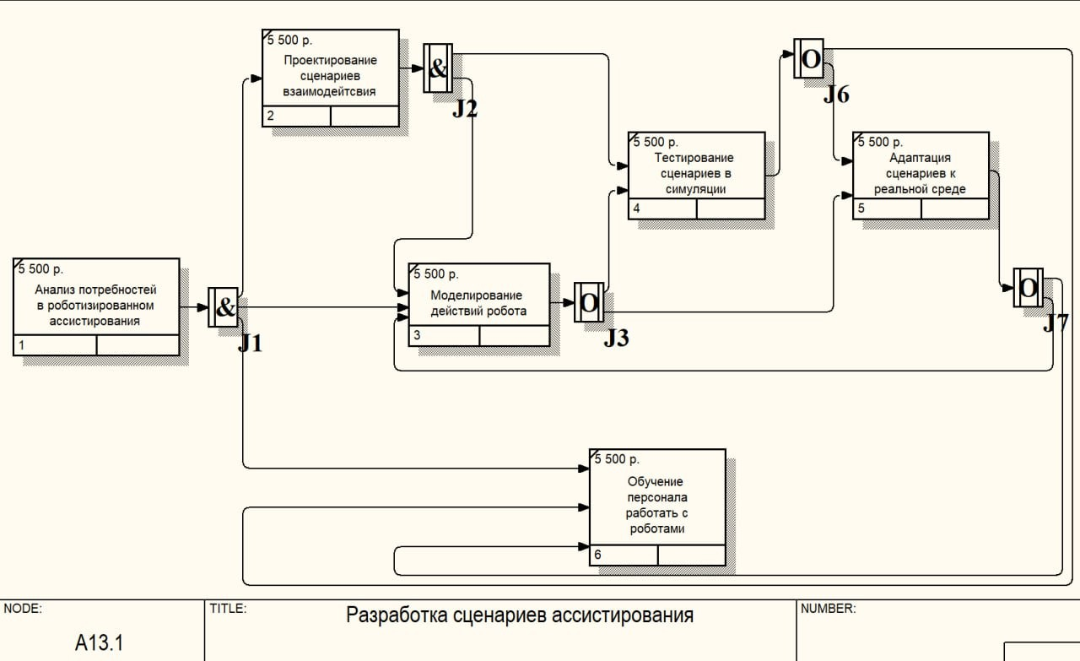
Функциональная модель управления образовательной организацией
Диаграмма IDEF3 «Разработка сценариев ассистирования»

Slide 6
Ключевые процессы модели
Анализ образовательных потребностей
Изучение требований рынка труда и актуальных социальных запросов для формирования стандартов и целей модернизации.
1
Обучение преподавателей
2
Подготовка педагогического состава для эффективной работы с новыми технологиями.
Разработка сценариев ассистирования
Создание алгоритмов и сценариев взаимодействия антропоморфных роботов с различными участниками образовательного процесса.
3
Техническая поддержка и обслуживание
4
Обеспечение бесперебойной работы роботизированного оборудования, включая регистрацию инцидентов, диагностику и устранение неисправностей.
Создание пользовательского интерфейса
Разработка интуитивно понятного и функционального интерфейса для удобства формирования отчётности и ведения документации.
5

Slide 7
Математическая модель
оценки экономической эффективности
Показатель NPV:
NPV = $\sum_{1}^{n}{\frac{P }{{(1+R)}^{n}}}− IС− \sum_{1}^{n}{\frac{С }{{(1+R)}^{n}}}$
Индекс рентабельности:
PI = $1+\frac{NPV}{IC}$
Внутренняя норма доходности:
$\sum_{1}^{n}{\frac{P}{{(1+IRR)}^{n}}}$ – IC = 0, или $\sum_{1}^{n}{\frac{P}{{(1+IRR)}^{n}}}$ = IC
Срок окупаемости инвестиций:
PP= $\frac{IC}{P}$
Дисконтированный срок окупаемости инвестиций:
DPP=min(n), при котором $\sum_{1}^{n}{ \frac{P}{{(1+R)}^{n}}≥I}$
Где:
P – денежный поток за рассматриваемый промежуток времени.
R – Ставка дисконтирования
n – временной отрезок
C – расходы на обслуживание
IC – первоначальные инвестиции
n – временной отрезок
Если PI > 1, то инвестиционный проект рентабельный и его можно принять к рассмотрению.
Если PI = 1, то проект должен быть подвергнут анализу по другим показателям оценки эффективности инвестиционных вложений, чтобы понять, принимать его к рассмотрению или отвергнуть.
Если PI < 1, то проект убыточен и снимается с рассмотрения

Slide 8
Математическая модель
оценки экономической эффективности
6 168 438
NPV
Чистая приведенная стоимость проекта, демонстрирующая его выгодность.
1,51
PI
Индекс прибыльности, показывающий, что на каждый вложенный рубль инвестиций генерируется прибыль.
38,2%
IRR
Внутренняя норма доходности, демонстрирующая высокую рентабельность проекта.
2,6
PP
Простой срок окупаемости, составляющий 2,6 года.

Slide 9
Ключевые выводы
1
Оптимизация управления образованием
2
Улучшение качества образовательного процесса
3
Поддержка преподавателей
Взяв на себя выполнение рутинных и вспомогательных задач, роботы освобождают преподавателей для более творческой, аналитической и непосредственно педагогической деятельности.
Антропоморфные роботы способны автоматизировать значительное количество процессов управления образовательной деятельностью, обеспечивая более высокую скорость и точность принятия управленческих решений.
Реализация персонализированного подхода к обучению, роботизированные ассистенты способствуют индивидуальному сопровождению каждого учащегося, что, несомненно, повышает качество усвоения учебного материала.
4
Экономическая эффективность
5
Соблюдение стандартов безопасности
Представленный проект внедрения роботизированных систем демонстрирует высокие экономические показатели, что делает его привлекательным для образовательных учреждений.
Все этапы моделирования, технической поддержки и обслуживания включают строгий контроль за соблюдением требований действующих нормативно-правовых актов и правил безопасности.

Slide 10
Спасибо за внимание!

